Slide 1
管理还原数据

Slide 2
课程目标
学完本课后，应能完成以下工作：
  说明 DML 和还原数据生成
  监视和管理还原数据
  描述还原数据和重做数据之间的不同
  配置还原保留期
  确保还原保留期
  使用还原指导

Slide 3
数据操纵
  数据操纵语言 (DML) 由以下 SQL 语句组成：
    INSERT
    UPDATE
    DELETE
    MERGE
  DML 始终作为事务处理的一部分执行，它可以：
    回退，使用 ROLLBACK 命令
    提交，使用 COMMIT 命令
Notes:
数据操纵
处理或修改数据时使用 DML 类的 SQL 语句：INSERT、UPDATE、DELETE 和 MERGE。这些语句作为事务处理的一部分而执行，事务处理以第一个成功的 DML 语句作为开始，以 COMMIT 或 ROLLBACK 命令作为结束。事务处理不是完全提交，就是完全回退。
如果进程或系统失败，也可能发生回退。
注：使用 MERGE 命令可合并执行插入与更新，可将一个表中的数据合并到另一个表中。在“管理数据和并发处理”一课中对此进行了论述。

Slide 4




还原数据
还原数据是：
  原始的、修改之前的数据副本
  为更改数据的每个事务处理而捕获
  至少保留到事务处理结束
  用于支持：
    回退操作
    读取一致性和闪回查询
    从失败事务处理中恢复
用户
Notes:
还原数据
当某个进程更改了数据库中的数据时，Oracle 数据库会保存旧值（还原数据）。按数据修改前的原样存储数据。如果捕获了还原数据，则可以回退未提交的数据。还原数据还用于支持读取一致性和闪回查询。
在读取一致性查询中，提供与查询开始时的数据一致的结果。如果要成功完成读取一致性查询，原始信息必须仍作为还原信息存在。只要保留了还原信息，Oracle 数据库就能通过重建数据来满足读取一致性查询的要求。
闪回查询是有目的地查询，可用来查找过去某个时间存在的某个版本的数据。只要过去那个时间的还原信息仍存在，闪回查询就能成功完成。
还原数据也可用于从失败的事务处理中进行恢复。如果在用户决定提交或回退事务处理之前用户会话异常结束（可能因为网络错误或客户机故障），就会导致事务处理失败。实例崩溃也可能导致事务处理失败。

Slide 5
还原数据完整备注页
Notes:
还原数据（续）
如果事务处理失败，最安全的行为是选择让 Oracle 数据库撤销用户做出的所有更改，从而恢复原始数据。
所有事务处理的还原信息都通过以下方法至少保留到事务处理结束：
用户还原事务处理（回退）
用户结束事务处理（提交）
用户会话异常终止（回退）
用户会话异常终止退出（提交）
保留的还原数据量及其保留时间取决于数据库活动量以及数据库配置。

Slide 6



事务处理和还原数据
旧值
表
还原段
新值
  每个事务处理只分配给一个还原段
  一个还原段可以同时服务多个事务处理
更新事务处理
Notes:
事务处理和还原数据
事务处理开始时已分配到还原段。在事务处理的整个过程中，更改数据时，原始（更改之前）值会被复制到还原段。通过选中 v$transaction 动态性能视图，可以查看哪些事务处理被分配到哪些还原段。
还原段是为了支持事务处理，根据需要由实例自动创建的专用段。像所有段一样，还原段由区组成，区又由数据块组成。还原段根据需要可自动增长和收缩，它充当一个用于所分配的事务处理的循环存储缓冲区。
事务处理会填充其还原段中的区，直至完成了事务处理或占用了所有空间为止。如果填充完区之后还需要更多的空间，事务处理则获取段中下一个区的空间。占用了所有区之后，事务处理会自动转回到第一个区或请求还原段分配的新区。
注：并行 DML 操作实际上可导致事务处理使用多个还原段。要了解关于并行 DML 执行的详细信息，请参阅《Oracle 数据库管理员指南 10g》。

Slide 7

存储还原信息
还原信息存储在还原段中，还原段又存储在还原表空间中。还原表空间：
  仅用于还原段
  包含特殊的恢复注意事项
  只能与单个实例相关联
  要求在任意指定时间，一个给定的实例只能有一个是当前可写还原表空间
Notes:
存储还原信息
还原段只存在于特定形式的表空间中，这种形式的表空间称为还原表空间。尽管数据库可能有许多还原表空间，但是一次只能有一个还原表空间被指定为可写入还原数据的当前还原表空间。
还原段始终由 SYS 拥有。由于还原段充当循环缓冲区，因此每个段最少包含两个区。默认的最大区数取决于数据库块大小，但是此值非常大（块大小为 8-KB 时区数为 32,765）。
还原表空间是永久的、本地管理的表空间（有自动区分配）。管理这些还原表空间像管理其它执行异常恢复的表空间一样。由于需要有还原数据才能从失败的事务处理（如实例崩溃时可能会导致事务处理失败）中进行恢复，所以还原表空间只在实例处于 MOUNT 状态时可恢复。还原表空间的恢复注意事项在“执行数据库恢复”一课中会介绍。

Slide 8
还原数据与重做数据
 | 还原 | 重做
记录 | 如何还原更改 | 如何重新生成更改
用于 | 回退、读取一致性 | 向前滚动数据库更改
存储于 | 还原段 | 重做日志文件
避免 | 在多用户系统中读取不一致 | 数据丢失
Notes:
还原数据与重做数据
还原数据和重做数据初看很相似，但是二者的作用却截然不同。在需要还原更改的情况下就需要用到还原数据，而且为了保持读取一致性和执行回退，也需要还原数据。在因某种原因而丢失了更改数据时，如果需要再次执行更改，就需要用到重做数据。
提交过程需要验证在事务处理中所做的更改是否已写入重做日志文件。这个重做日志文件会永久保存在磁盘上，而不是保存在内存中。此外，一般情况下会多路复用它。因此，磁盘上有重做数据的多个副本。
即使更改尚未写入实际存储表块的数据文件，只要确保更改已写入重做日志文件就够了。

Slide 9


监视还原
还原通常不需要管理。要监视的范围包括：
  还原表空间中的空闲空间
  “快照太旧”错误
DBA
Notes:
监视还原
大多数时间，还原由实例自动管理，很少需要数据库管理员 (DBA) 干预。可能需要管理员介入的一些情况包括：
还原空间不足
用户会收到 ORA-01555 snapshot too old 错误消息
还原信息始终保留直至事务处理结束。这意味着如果删除或更新了大量的数据（插入操作只占用极少的还原空间，因为插入数据的原始图像是空值）而没有提交，那么还原表空间必须同样大才能包含原始数据。假定一种情况，其中使用以下命令删除了 50-GB 表的所有行：
SQL> DELETE FROM reallybigtable;
还原表空间需要留出 50 GB 原始信息的空间，以备发出此语句的用户改变主意而要回退更改。当还原表空间用完了用于还原数据的空间时，用户会收到如下错误消息：
ORA-01650: unable to extend rollback segment
通过预防性监视，可在问题影响用户之前检测到还原表空间中的空间问题。

Slide 10
监视还原完整备注页
Notes:
监视还原（续）
管理员在还原信息时还可能遇到另一个问题，也就是当查询需要访问还原信息时还原信息已被覆盖的问题。这可能发生在长时间运行查询或闪回查询中。当查询需要过去一段时间的数据的“快照”，而且重建快照需要的还原数据不再存在时，查询会返回以下错误：
ORA-01555: snapshot too old
之所以会发生这种情况，是因为 Oracle 数据库向用户展示的数据视图与查询开始运行时的数据视图一致。如果查询的表有未提交的更改，Oracle 数据库会通过读取还原数据来获取数据的提交版本。这就是读取一致性。如果查询运行时间太长，其间的那些修改确已提交，随后其还原数据已释放且被覆盖，那么查询运行很长时间后看见的数据视图不再与查询刚开始运行时看见的数据视图一致。因此，还原保留期应配置为满足最长时间运行查询的需要。

Slide 11
管理还原
管理还原应包括防止：
  在还原表空间中出现空间错误：
    正确调整还原表空间的大小。
    确保定期提交大型事务处理。
  “快照太旧”错误：
    配置适当的还原保留期间隔。
    正确调整还原表空间的大小。
    考虑确保还原保留期。
使用自动还原管理：
UNDO_MANAGEMENT=AUTO
UNDO_TABLESPACE=UNDOTBS1
DBA
Notes:
管理还原
建议使用自动还原管理，通过将 UNDO_MANAGEMENT 初始化参数设置为 AUTO 可以进行配置。手动还原管理支持向后兼容 Oracle8i 及较早版本，但是需要更多的 DBA 交互。
使用自动还原管理时，通过使用 UNDO_TABLESPACE 初始化参数控制实例使用哪个还原表空间，DBA 可在表空间级管理还原。选择还原表空间之后，管理员只需要考虑提供足够的空间并配置还原保留期间隔。
使用手动管理，DBA 还必须考虑：
调整段大小，包括最大区和调整区大小
标识和清除块事务处理
创建足够的回退段以处理事务处理（手动模式下，还原段也称为回退段）
选择表空间以包含回退段（还原表空间仅用于自动还原管理）

Slide 12
配置还原保留期
UNDO_RETENTION 指定要保留的已提交还原信息量（秒数）。必须设置这个参数的最合适情况是：
  还原表空间启用了 AUTOEXTEND 选项
  要设置 LOB 的还原保留期
  要确保保留期
DBA
Notes:
配置还原保留期
UNDO_RETENTION 指定还原保留期的低阈值（秒数）。若是 AUTOEXTEND 还原表空间，系统至少按这个参数指定的时间保留还原数据，而且还为了满足查询的还原要求，自动调整还原保留期。若是固定大小的还原表空间，系统根据还原表空间大小和使用历史记录，自动调整可能存在的最大还原保留期；系统会忽略 UNDO_RETENTION 直至启用保留期确保 (retention guarantee)。因此，进行自动还原管理时，列出的三种情况都使用了 UNDO_RETENTION 设置。这三种以外的情况，则忽略此参数。
还原信息分为三类：
未提交的还原信息：支持当前运行的事务处理，如果用户要回退或事务处理失败时，需要用到这类信息。绝对不会覆盖未提交的还原信息。
提交的还原信息：不再需要用来支持运行的事务处理，但是为了符合还原保留期间隔，仍然要用到这类信息。这也称为“未过期”还原信息。当不是因为缺少空间而导致活动事务处理失败时，就会保留提交的还原信息。
过期的还原信息：不再需要用来支持运行的事务处理。活动事务处理需要空间时会覆盖过期的还原信息。

Slide 13


确保还原保留期
确保：15 分钟
还原数据
始终满足 SELECT
语句运行 15 分钟
或更少时间。
生成的还原数据比
可用空间多时事务
处理会失败。
Notes:
确保还原保留期
默认还原行为是覆盖提交的、尚未过期的事务处理，而不是因为缺少还原空间而导致活动事务处理失败。
此行为在确保了保留期后会有所改变。有了确保的保留期，即使会导致事务处理失败，仍然会强制执行还原保留期设置。
RETENTION GUARANTEE 是表空间属性而不是初始化参数。此属性只可使用 SQL 命令行语句来更改。通过更改还原表空间来确保保留期的语法是：
SQL> ALTER TABLESPACE undotbs1 RETENTION GUARANTEE;
要将有确保保留期的还原表空间返回到其常规设置，请使用以下命令：
SQL> ALTER TABLESPACE undotbs1 RETENTION NOGUARANTEE;
保留期确保仅适用于还原表空间。尝试对非还原表空间设置保留期会产生以下错误：
SQL> ALTER TABLESPACE example RETENTION GUARANTEE;
ERROR at line 1:
ORA-30044: 'Retention' can only specified for undo tablespace

Slide 14
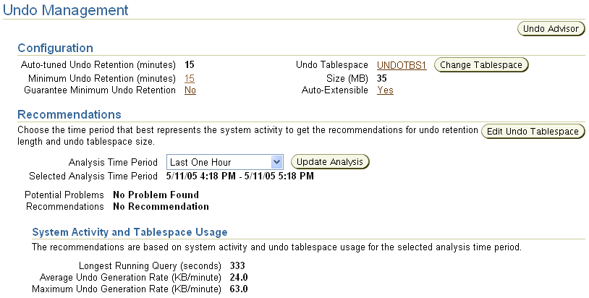
调整还原表空间的大小
当前表空间大小
还原占用率
Notes:
调整还原表空间的大小
必须调整还原表空间的大小，以便还原表空间包含所有事务处理的原始信息。单击 Enterprise Manager 的“Administration（管理）”页上的“Undo Management（还原管理）”链接，显示系统还原概览，包括当前设置、每分钟还原占用率及指定时期内最长时间运行查询的时间长度。
属于还原表空间的数据文件在用完空闲空间时可自动扩展。Oracle Corporation 建议与还原表空间相关联的数据文件不应启用自动扩展，这与对其它表空间的建议不同。第一次确定还原空间要求时，可能要启用数据文件的自动扩展，但在正确调整表空间的大小之后，必须禁用自动扩展。通过禁用还原表空间数据文件的自动扩展，可避免单个用户因忽略提交事务处理而无意占用大量的磁盘空间。

Slide 15
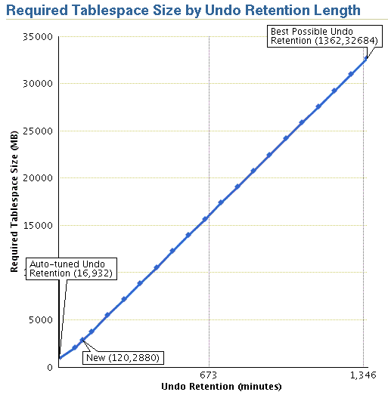
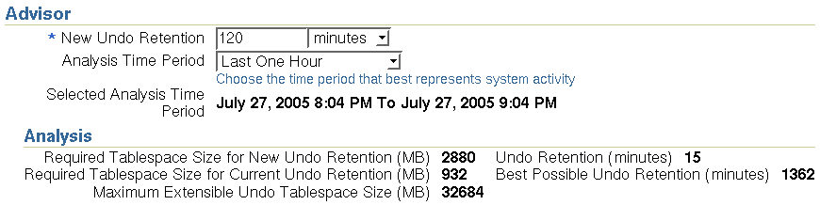
使用还原指导
Notes:
使用还原指导
通过“Undo Management（还原管理）”属性页可访问还原指导。通过它可估计满足指定的还原保留期所需要的还原表空间大小。
输入期望的保留期，还原指导分析区域会显示支持保留期所需要的表空间大小。还可以通过单击图上的一点来查看支持选定期间所需要的表空间大小。
选择了还原保留期之后，单击“OK（确定）”可实现新保留期。

Slide 16
小结
在本课中，应该已经学会如何：
  说明 DML 和还原数据生成
  监视和管理还原
  描述还原数据和重做数据之间的不同
  配置还原保留期
  确保还原保留期
  使用还原指导

Slide 17
练习概览：管理还原段
本练习包含以下主题：
  计算用于支持 48 小时保留期间隔的还原表空间大小
  修改用于支持 48 小时保留期间隔的还原表空间

